Slide 1

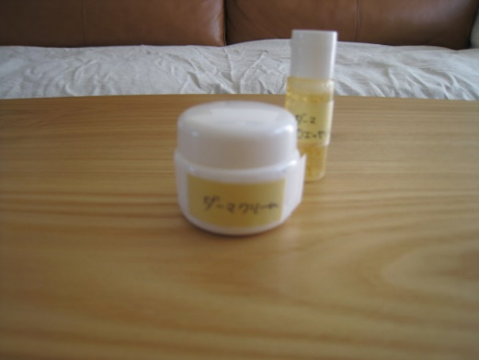
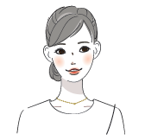
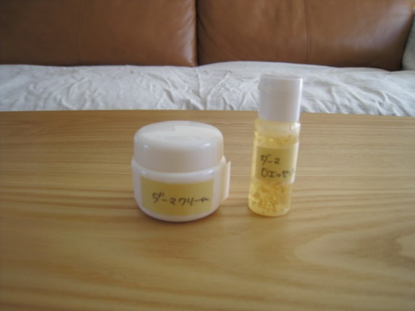
1201-1
トップ ＞ 記事一覧 ＞みずみずしい愛され肌を叶える
ジェノマーの最高峰クリームが定番化。
みずみずしい愛され肌を叶える
ジェノマーの最高峰クリームが定番化。
2018.12.01
NEW
商品紹介
〈ドクターシーラボ〉
対面営業部
小滝
エイジングケアブランド「ジェノマー」から毎年12月に数量限定発売され、その度に完売となっていた人気の「ダーマクリーム」がついに定番化しました！しかも、肌にハリとツヤをもたらす力がこれまで以上にアップ♪満を持して登場した新生「ダーマクリーム」をご紹介します！
エイジングケアにこだわり続けるブランド「ジェノマー」。
「ジェノマー」は、オールインワンゲルでおなじみの〈ドクターシーラボ〉が展開する最上級ブランド。エイジングケアへのこだわりが特徴で、洗顔や化粧水・乳液などのベーシックなスキンケアコスメから、一点投入もできるスペシャルケア用コスメまで、幅広いアイテムをラインアップしています！

Slide 2
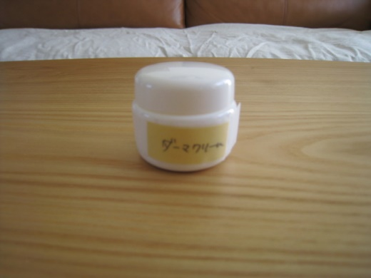
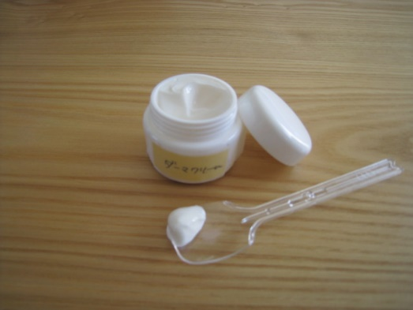
1201-2
さらなるハリツヤ肌に導く新生「ダーマクリーム」！
〈ドクターシーラボ〉ジェノマー ダーマクリーム(50g)税込32,400円
定番化にあたり、新たな「ダーマクリーム」には、イザヨイバラエキス・醗酵イチジクエキス・大豆種子エキスからなる独自成分Estphyto3+や、セイヨウニンジンボクエキスなどの整肌成分が配合されました！これまで以上にハリツヤ肌に導くクリームへと進化しています☆
濃厚でのびのよいテクスチャーが肌をしっかりうるおしてくれる♪
テクスチャーは濃厚で、なじませると肌にうるおいを与えながらするするとのび広がり、みずみずしい肌に♡後肌はしっとりしているのにベタつきません。ビャクダンやダマスクローズを配合したグリーンティの香りも魅力的！思わず深呼吸して香りを胸いっぱいに堪能したくなります♡

Slide 3
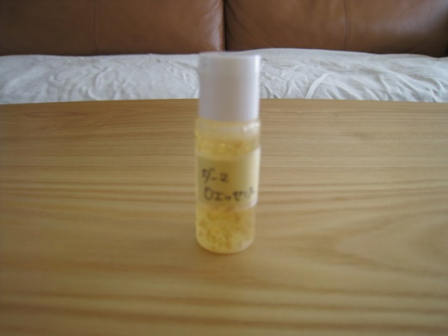


1201-3
琥珀オイルと金が配合された美容液も数量限定で登場！
〈ドクターシーラボ〉ジェノマー ダーマOエッセンス(30mL)税込27,000円～32,400円※数量限定販売
「ダーマクリーム」の発売とあわせて、「ダーマOエッセンス」も限定発売！「ダーマクリーム」と同様のEstphyto3+(※)、セイヨウニンジンボクエキス(※)のほか、ザクロ花エキス、さらに琥珀オイル(※)と金(※)が配合されたラグジュアリーな美容液です。とろりとしたテクスチャーときらきら輝きながらなじむ金が、やわらかな肌に整えてくれます♪
※ 整肌成分
エイジングケアの追求から生まれた「ダーマクリーム」と「ダーマOエッセンス」。おすすめの使い方は、化粧水で肌をととのえた後、エッセンス⇒クリームの順でケアすること！エッセンスでやわらいだ肌をクリームでお手入れすれば、みずみずしくうるおいハリとツヤのある、女子垂涎の愛され肌になること請け合いです♪
#ドクターシーラボ
#ドクターシーラボ
#クリーム
#美容液
#クリーム
#美容液

